Slide 1
BISOGNI EDUCATIVI SPECIALI
Disturbi specifici dell’Apprendimento
Disturbi dell’area non verbale: DCM/NLD
Disturbi dell’area del linguaggio: DSL/DCT
Disturbo dello spettro autistico lieve
ADHD
FIL/ Svantaggio socio-economico, linguistico e culturale
(Indicatori Bes e Problemi di Adattamento, Cornoldi)

Slide 2
Disturbi Specifici dell’apprendimento
Con il termine Disturbi Specifici dell’Apprendimento (DSA) vengono indicate una serie di difficoltà in ambito scolastico, presentate da bambini normalmente scolarizzati, in assenza di patologie neuromotorie, cognitive, psicopatologiche e/o sensoriali.
Il disturbo può interessare l’apprendimento della lettura (dislessia), della scrittura (disortografia- disgrafia) o del calcolo (discalculia).

Slide 3
CHE COSA SI INTENDE CON “SPECIFICO”?
Il Disturbo Specifico di Apprendimento interessa uno specifico dominio di abilità in modo significativo ma circoscritto, lasciando intatto il funzionamento intellettivo generale.
(Consensus Conference)

Slide 4
E’ possibile distinguere i D.S.A. in :
Dislessia problema di lettura relativo a:
CORRETTEZZA (lettura caratterizzata da errori frequenti)
RAPIDITA’ (lettura molto lenta e stentata)‏
COMPRENSIONE (gravi difficoltà a capire il significato del testo letto)‏
rispetto a quanto atteso per età anagrafica, classe frequentata e istruzione ricevuta dall’individuo.

Slide 5
Quindi la lettura può essere
Piuttosto veloce ma, presentare numerosi errori:
omissioni di parole o parti di parola;
Confusioni;
Inversioni, sostituzioni di parti di parola o di intere parole
2. Nel complesso sufficientemente corretta, ma molto lenta (non viene automatizzata la decodifica grafema-fonema)‏.

Slide 6
Esempi di errori
Incapacità di distinguere lettere simili per la forma (m e n; b e d; b e p) o per il suono
(d e t; b e p);
Inversione di lettere nell’ambito di una sillaba (lad per dal; id per di);
Omissione di lettere o sillabe nell’ambito di una parola (doni per domani);
Sostituzione di intere parole nel corso di una prova (auto al posto di aereo).

Slide 7
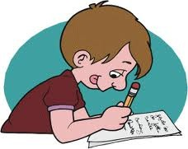
Disgrafia disturbo dell’espressione scritta
Disturbo che coinvolge il controllo degli aspetti grafici e formali della scrittura manuale ed è collegata al livello motorio-esecutivo della prestazione.
Minore fluenza
Minore qualità dell’aspetto grafico della scrittura

Slide 8
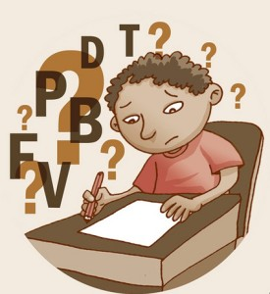
Disortografia difficoltà ortografiche
Relativa all’utilizzo in fase di scrittura, del codice linguistico ed è perciò all’origine di una minore correttezza del testo scritto.
In genere si riscontrano difficoltà
a scrivere le parole usando tutti i segni alfabetici
e a collocarli al posto giusto e/o a rispettare
le regole ortografiche (accenti, apostrofi, forme verbali etc.).
Notes:
La disortografia può quindi essere definita come un disturbo della transcodifica del linguaggio orale nel linguaggio scritto, disturbo legato ai processi di elaborazione fonologica e memorizzazione della forma ortografica delle parole.

Slide 9
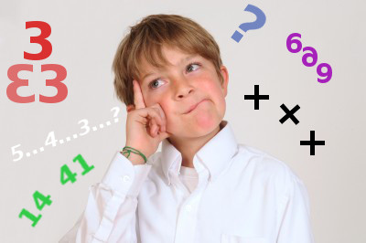
Discalculia mancata abilità nel trattare i numeri ed effettuare calcoli
Difficoltà nel riconoscimento immediato di quantità
Senso del numero
Meccanismi di quantificazione
Seriazione
Comparazione
Strategie di calcolo a mente
Strategie di composizione e scomposizione di quantità
Lettura e scrittura dei numeri
Incolonnamento
Recupero dei fatti numerici e degli algoritmi del calcolo scritto

Slide 10
DSM-5 e Disturbi Specifici dell’Apprendimento
Il DSM-5 descrive sei possibili condizioni che possono concorrere alla diagnosi di DSA:
Lettura lenta e faticosa o inaccurata
Difficoltà nel comprendere il significato di ciò che viene letto
Difficoltà nello spelling
Difficoltà nell’espressione scritta
Difficoltà nel dominio numerico
Difficoltà nel ragionamento matematico

Slide 11
3 livelli di gravità
LIEVE
MODERATO
GRAVE

Slide 12
Esempi di diagnosi
Disturbo Specifico dell’ Apprendimento
Con compromissione della lettura (specificare se nell’accuratezza lettura parole, nella velocità o fluenza, nella comprensione del testo)
Con compromissione dell’espressione scritta (specificare se nell’accuratezza dello spelling, nella grammatica e nella punteggiatura, nella chiarezza/organizzazione dell’espressione scritta)
Con compromissione del calcolo (specificare se nel concetto di numero, nella memorizzazione di fatti aritmetici, nel calcolo accurato o fluente, nel ragionamento matematico corretto)
Specificare se: LIEVE/MODERATO/GRAVE
Notes:
l’annullamento della differenziazione tra i disturbi così come li denominiamo e conosciamo –dislessia, discalculia, disortografia e disgrafia – sostituiti da una categoria unica, in quanto chi ha concepito la nuova valutazione diagnostica ritiene che non vi siano motivazioni tali da giustificare una distinzione netta tra i vari deficit. I disturbi sono così accorpati in una unica diagnosi di “Disturbo specifico dell’apprendimento”. Tuttavia, alla definizione unica sono stati affiancati degli “specificatori” e per ciascuno di essi sono menzionate le capacità deficitarie con riferimento alla lettura, al calcolo e al linguaggio scritto.

Slide 13
Disturbo della Coordinazione Motoria
Il bambino manifesta una difficoltà ad usare in maniera coordinata e funzionale il proprio sistema motorio
Le prestazioni in compiti di coordinazione motoria, fini o grosso motori, sono significativamente al di sotto del livello atteso rispetto all’età e allo sviluppo intellettivo.
Notes:
Nella direttiva BES ritroviamo anche quest’altro disturbo relativo all’ambito non verbale

Slide 14
Le difficoltà si manifestano in goffaggine (per es. cadere o battere contro oggetti) così come lentezza ed imprecisione nello svolgimento delle attività motorie (ad es. afferrare un oggetto, usare forbici o posate, scrivere a mano, guidare la bicicletta o partecipare ad attività sportive).
Tale deficit delle abilità motorie interferisce in modo significativo e persistente con le attività della vita quotidiana adeguate all’età cronologica (per es. nella cura e nel mantenimento di sé) e ha un impatto sulla produttività scolastica, sul tempo libero e sul gioco.
L’esordio dei sintomi avviene nel primo periodo dello sviluppo (Non viene di solito diagnosticato prima dei 5 anni di età).
Notes:
ESEMPI: Il bambino può avere più difficoltà a svolgere attività che richiedono un cambiamento continuo della posizione del corpo oppure quando deve reagire a cambiamenti dell'ambiente. Il bambino può avere difficoltà a svolgere attività che richiedono l'uso coordinato di entrambi i lati del corpo (ad es. tagliare con le forbici). Il bambino può avere difficoltà a scrivere in stampatello o a mano libera. Questa capacità implica una continua interpretazione del feedback in merito ai movimenti della mano e la contemporanea pianificazione di nuovi movimenti.

Slide 15
I deficit delle abilità motorie non sono meglio spiegati da disabilità intellettiva o da deficit visivo e non sono attribuibili ad una condizione neurologica che influenza il movimento (per es. paralisi cerebrale, distrofia muscolare, disturbo degenerativo).

Slide 16
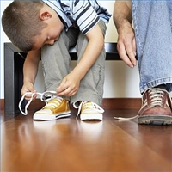
Disprassia Evolutiva
Difficoltà ad apprendere i movimenti necessari per compiere azioni fondamentali finalizzate (es. andare in bici, allacciarsi le scarpe, creare un puzzle).
Difficoltà nella coordinazione motoria globale o fine
Spesso associata a difficoltà nei compiti visuo-spaziali
Difficoltà in compiti motori complessi
Difficoltà di apprendimento

Slide 17
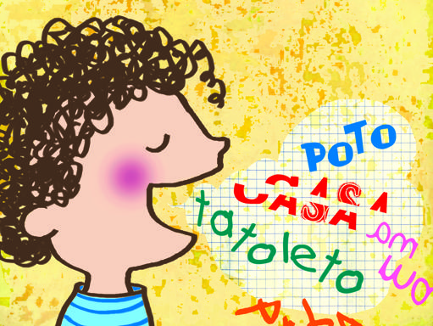
Comprensione e Linguaggio
DISTURBI SPECIFICI
DEL LINGUAGGIO (DSL):
Difficoltà nell’acquisizione e nell’uso del linguaggio, in cui le abilità cognitive non verbali appaiono preservate.
La loro insorgenza si colloca nella prima o nella seconda infanzia in assenza di fattori causali come sordità o ipoacusia e, spesso si associa a difficoltà di apprendimento o di interazione e integrazione sociale.
Notes:
Tra i Dist Evolutivi con riferimento all’area verbale ritroviamo sia i Dist. Specifici del Linguaggio sia la Difficoltà di Comprensione del testo.
Nel DCT la lettura strumentale non presenta nessuna difficoltà per cui le problematiche emergono solo qnd vengono poste domande sul significato di ciò che è stato letto.

Slide 18
DISTURBO DI COMPRENSIONE DEL TESTO (DCT):
Difficoltà nel comprendere in modo adeguato il significato del testo («cattivi lettori»), in presenza di un’adeguata capacità di decodificare il testo stesso e di buone capacità intellettive.

Slide 19
Svantaggio/FIL
In questa categoria rientrano i bambini con un QI totale compreso fra 70 e 85 in presenza di problemi di adattamento.
Il comportamento adattivo viene definito come «l’insieme delle abilità concettuali, sociali e pratiche apprese dalle persone per agire nella loro vita quotidiana» .

Slide 20
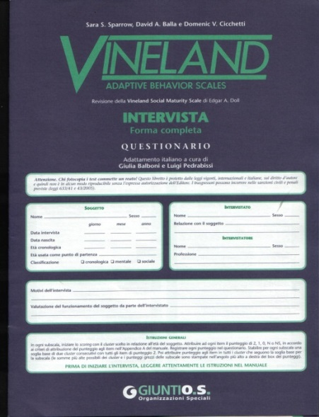
Vineland Adaptive Behavior Scales (VABS)
Sviluppate per valutare il comportamento adattivo in individui da 0 a 90 anni. Si articolano in 4 domini che a loro volta si suddividono in subscale:
Comunicazione
(Ricezione, Espressione, scrittura)
2. Abilità quotidiane
(Personale, Domestico, Comunità)
3. Socializzazione
(Relazioni interpersonali, Gioco e Tempo Libero, Regole Sociali)
4. Abilità motorie
(Grossolane, Fini)

Slide 21
Disturbo da Deficit dell’Attenzione e Iperattività (ADHD)
Difficoltà nel mantenere e controllare l’attenzione e/o presenza di irrequietezza motoria e impulsività.
Regolazione deficitaria in 3 aree:
Attenzione (arousal attentivo, attenzione selettiva-focalizzata, attenzione mantenuta)
Inibizione della risposta (impulsività)
Livello di attività motoria (iperattività)

Slide 22
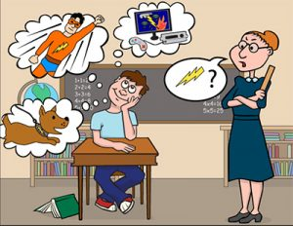
Inattenzione
Deficit di attenzione focale e sostenuta
Facile distraibilità (stimoli banali)
Ridotte capacità esecutive (compiti scolastici, attività quotidiane, gioco)
Difficoltà nel seguire un discorso
Interruzione di attività iniziate
Evitamento di attività che richiedono sforzo cognitivo

Slide 23
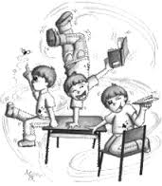
Iperattività
Incapacità di stare fermi
Attività motoria incongrua e afinalistica
Gioco rumoroso e disorganizzato
Eccessive verbalizzazioni
Ridotte possibilità di inibizione motoria

Slide 24
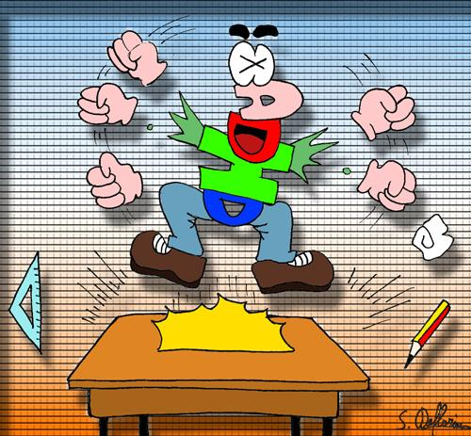
Impulsività
Difficoltà di controllo comportamentale
Incapacità di inibire le risposte automatiche
Scarsa capacità di riflessione
Difficoltà a rispettare il proprio turno
Tendenza ad interrompere gli altri
Incapacità di prevedere le conseguenze di un’azione
Mancato evitamento di situazioni pericolose

Slide 25
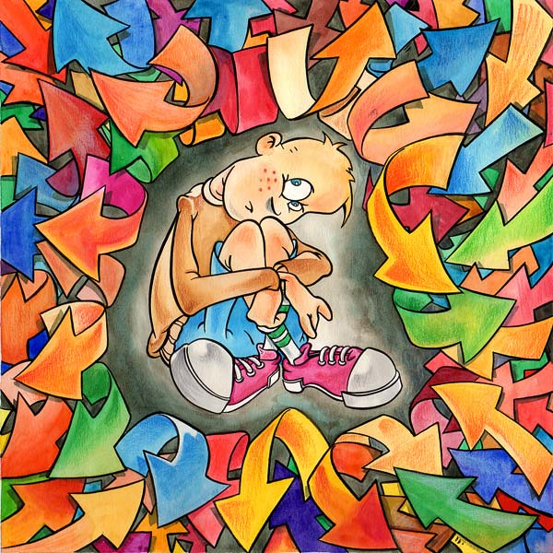
Disturbo dello Spettro Autistico
Compromissione qualitativa della comunicazione (verbale e non verbale) e dell’interazione sociale
Repertorio comportamentale ristretto, ripetitivo e stereotipato.
All’interno della categoria dei BES rientrano i bambini che presentano i tipici sintomi dell’autismo ma in forma lieve e più specifica in associazione con discrete o ottime competenze cognitive («alto funzionamento»)

Slide 26
GRAZIE PER L’ATTENZIONE!!!

